Slide 1

AKILLI TRAFİK AĞI (ATA)
PROJE SUNUMU
20-23 EYLÜL 2018, TEKNOFEST İSTANBUL

Slide 2
PROJE HAKKINDA
Akıllı Trafik Ağı (ATA olarak anılacak) projesi, computurko tarafından geliştirilen, trafiği daha güvenli, daha konforlu ve daha hızlı bir hale getirmeyi amaçlayan bir projedir.
Proje kapsamında, araçlarda ve trafikteki diğer nesnelerde ATA projesi için computurko tarafından geliştirilen ATAKart isminde birer kart olması, kablosuz iletişimin de bu kartlar aracılığıyla sağlanması sağlanmıştır.

Slide 3
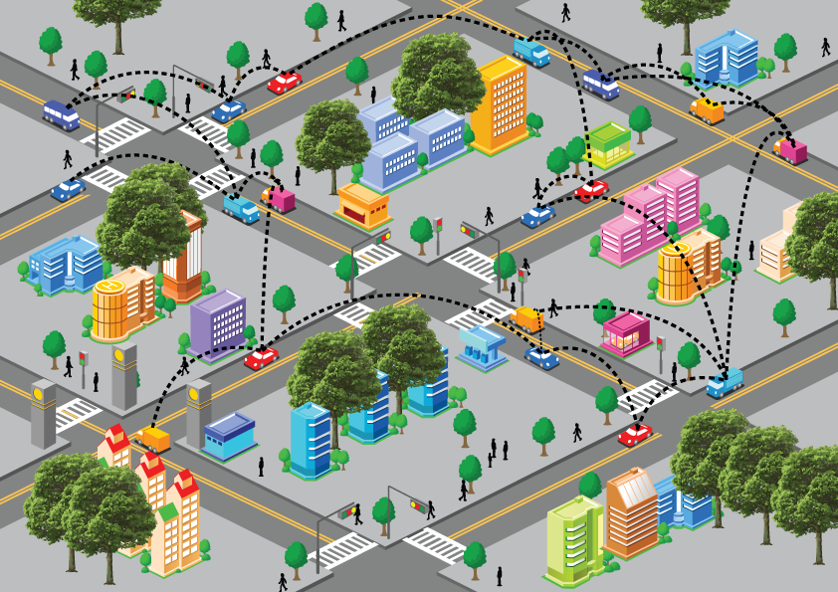
PROJENİN KULLANIMINA ÖRNEK

Slide 4
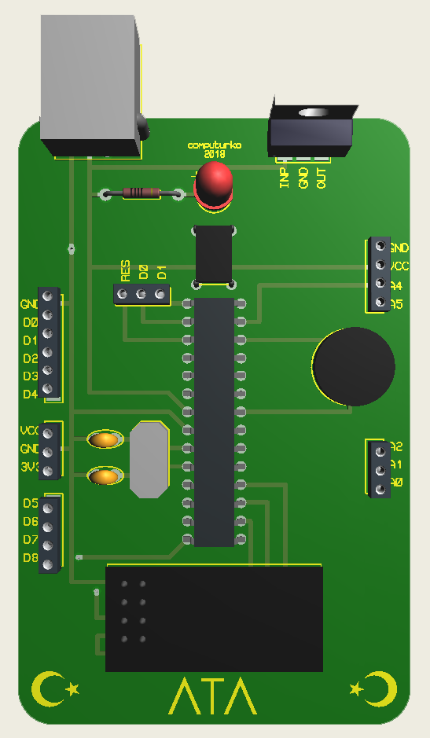
PROJE YÖNTEMİ
ATMEGA-328P tabanlı bu kart ve üzerinde bulunan nRF24l01 isimli çip sayesinde kişisel ve kurumsal araçlar, özel geçiş üstünlüğü bulunan araçlar, trafik ışıkları, trafik uyarı ve bilgi levhaları, şehir içi ile şehirlerarası ışıklandırmalar, sürekli iletişim halinde kalacaklardır.
Proje için geliştirilen kartın dijital görünümü

Slide 5
PROJENİN BENZERLERİ İLE KARŞILAŞTIRMASI
Şu anda halihazırda kullanılmakta olan sistemler araştırıldığı zaman göze ilk çarpan farklılık, maliyet olmaktadır. ATA projesinde bir kart başına oluşan maliyet, ortalama 50 Türk Lirası’dır.
Ayrıca kolay programlanabilmesi de ATA’yı öne çıkaran ve tercih sebebi yapan bir diğer özelliğidir.
Kullanım öncesi meşakkatli bir altyapı desteğine ihtiyaç duymayan ATA, kolay kullanabilirliği ile de benzerlerinden farklılık gösteren bir projedir.

Slide 6
PROJENİN GELİŞTİRİLME NEDENİ
Projenin geliştirilme sebebini açıklayabilmek için, projenin farklı kullanım yerlerine bir göz atalım;
Araçlar arası iletişim,
Araçlar ve özel geçiş üstünlüğü olan araçlar arası iletişim,
Araçlar ile trafik uyarı ve bilgilendirme levhaları arası iletişim,
Araçlar ile trafik ışıkları arası iletişim,
Araçlar ile yol aydınlatmaları arası iletişim.

Slide 7
ARAÇLAR ARASI İLETİŞİM
Trafikte seyir halinde olan araçların, diğer araçlarla aralarında kurulacak iletişim için ATA kullanılacaktır. Araçlar için özelleştirilmiş olan ATAboard’un her araçta bulunması varsayılmış, iletişim protokolleri bu doğrultuda gerçekleştirilmiştir.
Araçlarda oluşacak herhangi bir acil durum, ihtiyaç, özel durum vb. gibi sebeplerden dolayı ATA’nın kullanımı trafik kalitesini artıracaktır.

Slide 8
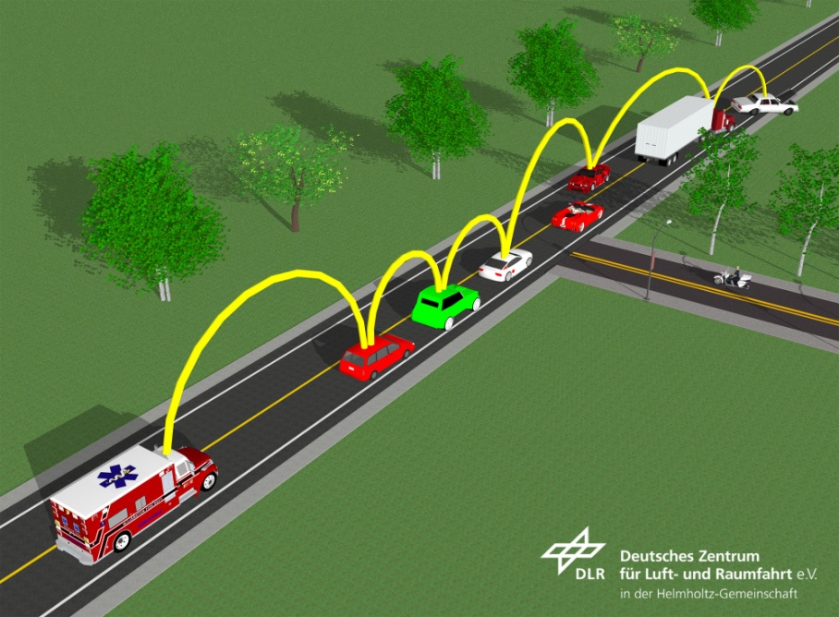
ARAÇLAR VE ÖZEL GEÇİŞ ÜSTÜNLÜĞÜ OLAN ARAÇLAR ARASINDAKİ İLETİŞİM
Trafikte ne zaman özel geçiş üstünlüğü olan araç olacağını önceden bilmek imkansızdır. Şehir trafiği de bazı zamanlar çok yoğun olabilmektedir. ATA’nın bu aşamadaki kullanım amacı, trafikteki aracın bulunduğu güzergahta özel geçiş üstünlüğü olan araç bulunduğunu araçlar arasında iletmek ve trafiğin daha hızlı açılmasını sağlamaktır.

